Slide 1


Slide 2

Цель проекта:
- Знакомство с журналом;
Рассказать одноклассникам о моем любимом журнале;
Понять, что журнал не только развлекательный,
но и познавательный.
План проекта:
Когда создан журнал.
Путешествие по страницам журнала.
Мои любимые рубрики.
Заключение и вывод.

Slide 3

Мой любимый журнал – Непоседа».
Он был создан в 2003 году. Выходит два раза в месяц, каждый номер не похож на предыдущий
«Непоседа» – это журнал для
неугомонных, шумных, но очень
любознательных детей
дошкольного и школьного возраста.
Обложки журналов очень яркие,
интересные. По обложке можно
понять какой теме посвящен журнал.
Журнал «Непоседа» – это увлекательные
истории, яркие картинки,
разнообразные задания.

Slide 4

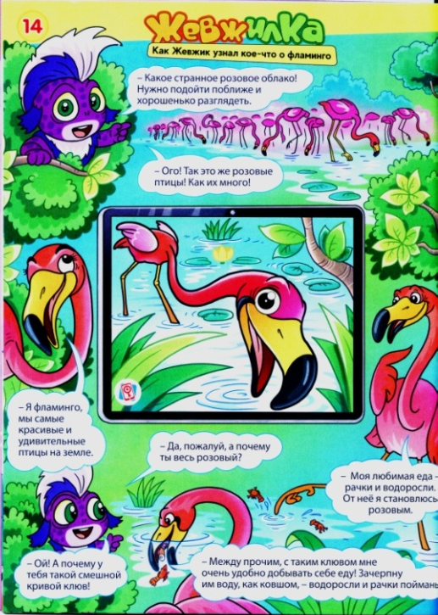
Страницы раскрасок, настольные
игры, лабиринты, ребусы,
кроссворды, головоломки.
В каждом номере добрые сказки
и удивительные приключения.
Все рубрики интересные и мне
очень нравятся.

Slide 5
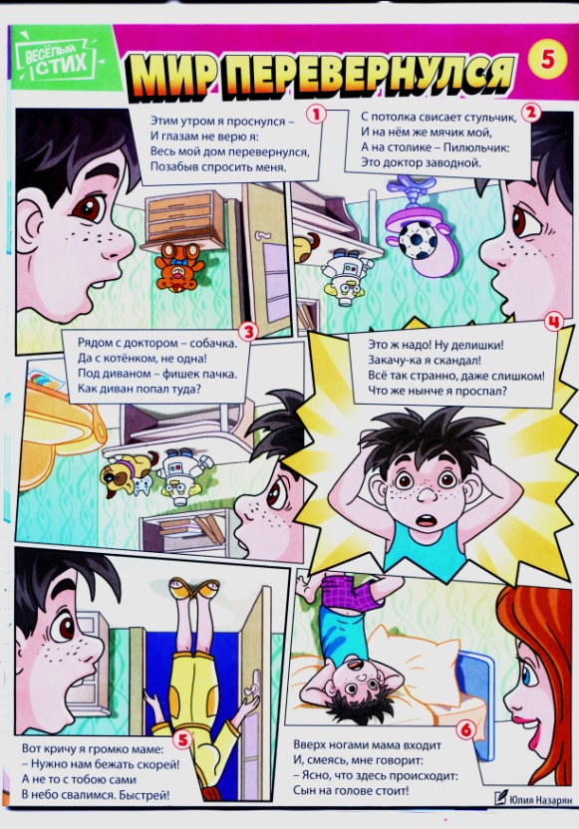
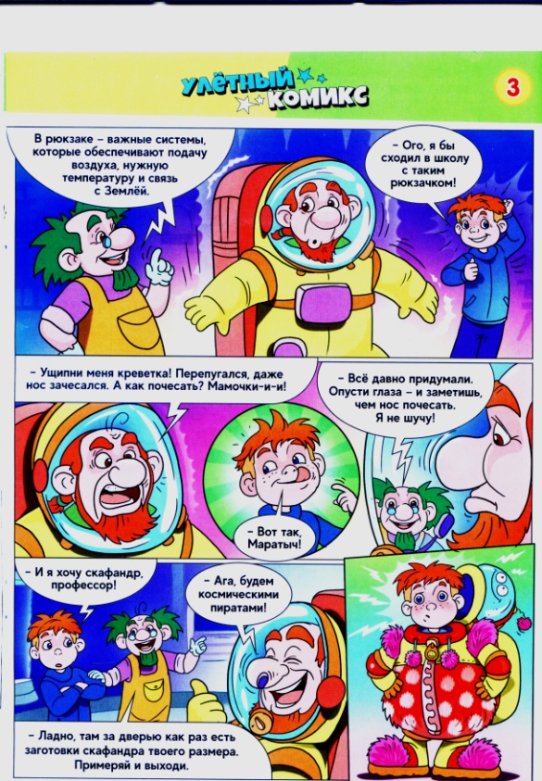
Люблю читать
веселые
истории и
комиксы.

Slide 6
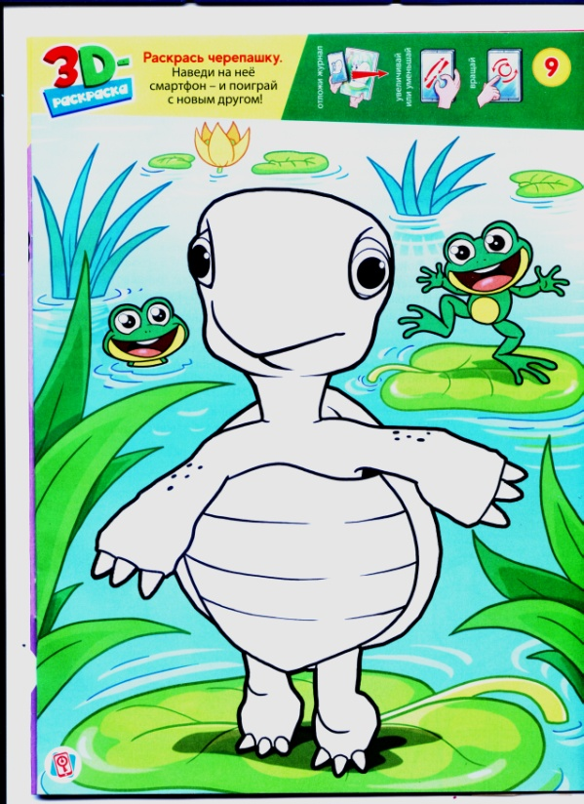
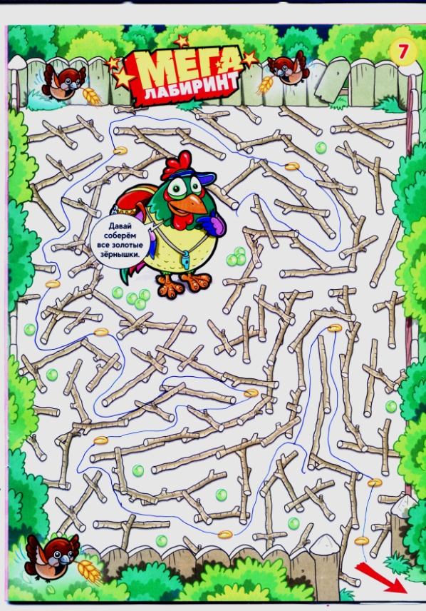
Раскраски и
лабиринты- интересные страницы.

Slide 7
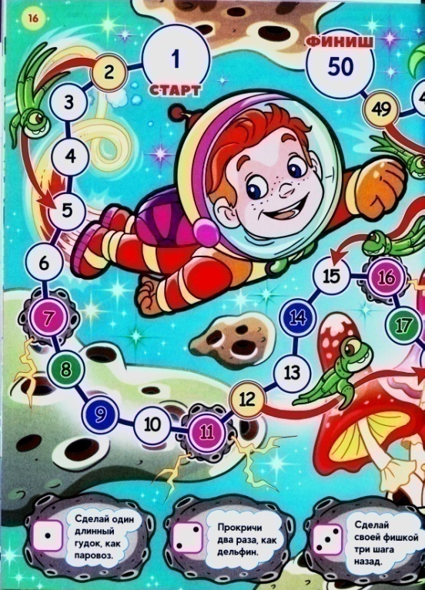
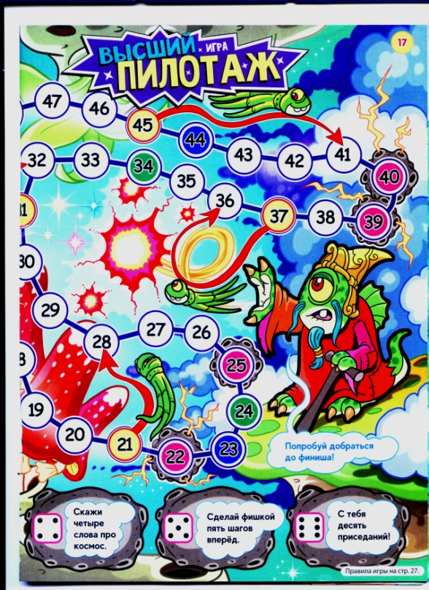
Мы всей семьей любим играть в настольные игры.

Slide 8
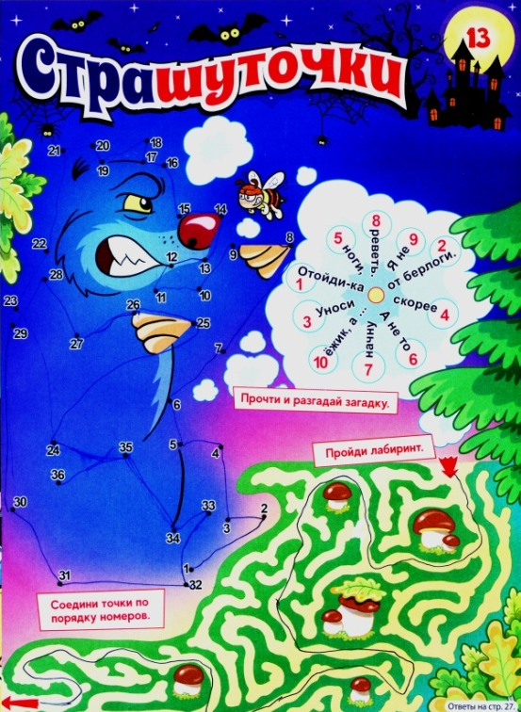
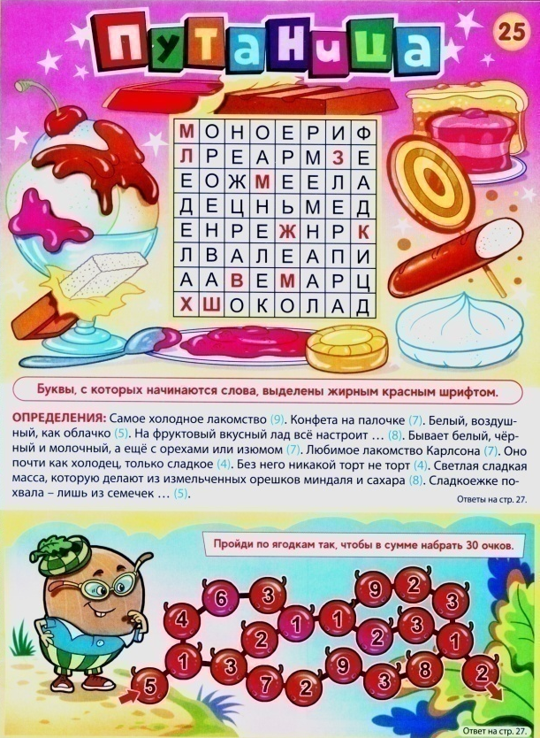
Головоломки и ребусы –
очень увлекательные.

Slide 9
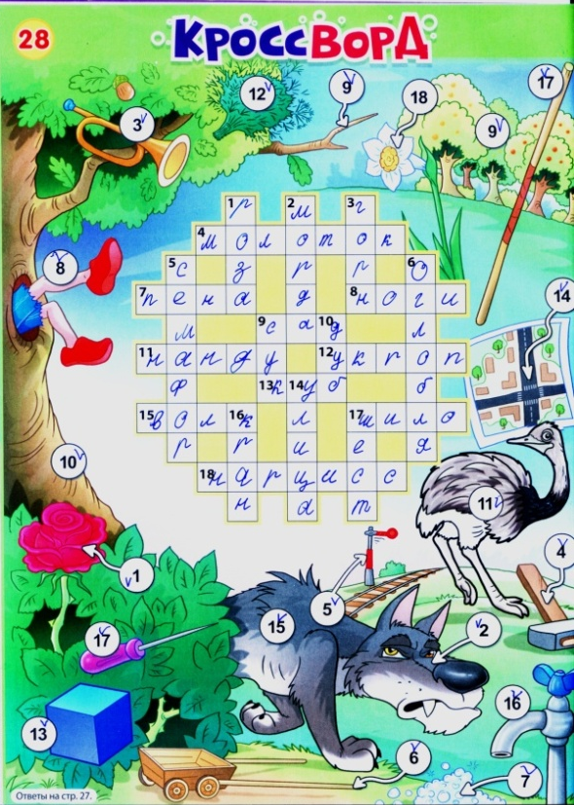
Кроссворд – моя любимая рубрика.
С «Непоседой» скучать
не придется!
Мне очень нравится этот журнал!

Slide 10
Заключение:
«Непоседа» - мой любимый детский журнал.
Он рассказал мне много интересных и познавательных историй.
Я всегда с нетерпением жду новый номер.
Вывод:
«Непоседа» – это не только рассказы и сказки для детей,
это еще и полезное детское чтение.
Кроссворды, ребусы, загадки –это умственная разминка.
Разные игры и задания помогают детям не только
полноценно развиваться, но и весело проводить время
всей семьей.

